Slide 1
C_Programming
15강

Slide 2
포인터와 함수
인자 전달
int Func1(int num)
{
…
}
int main(void)
{
int age = 17;
Func1(age);
…
}
age에 저장된 값이 매개변수 num에 복사가 된다.
즉, 실제 전달되는 것은 age가 아니라 age에 저장된 값이다.

Slide 3
포인터와 함수
배열을 함수의 인자로 전달하는 방식
void Func2(int * param)
{
printf(“%d %d ”, param[0], param[1]);
}
int main(void)
{
int arr[3] = {1,2,3};
Func2(arr);
…
}
배열의 이름은 int형 포인터이기 때문에 int 형 포인터 변수에
배열의 이름이 지니는 주소 값을 저장할 수 있다.

Slide 4
포인터와 함수
void ShowArr(int * param, int len)
{
int i;
for(i=0; i<len; i++)
printf(“%d”, param[i]);
printf(“\n”);
}
int main(void)
{
int arr1[3] = {1,2,3};
int arr2[5] = {4,5,6,7,8};
ShowArr(arr1, sizeof(arr1) / sizeof(int));
ShowArr(arr2, sizeof(arr2) / sizeof(int));
return 0;
}

Slide 5
포인터와 함수
void ShowArr(int * param, int len)
{
int i;
for(i=0; i<len; i++)
printf(“%d”, param[i]);
printf(“\n”);
}
void AddArr(int * param, int len, int add)
{
int i;
for(i=0; i<len; i++)
param[i] += add;
}
int main(void)
{
int arr1[3] = {1,2,3};
AddArr(arr, sizeof(arr) / sizeof(int), 1);
ShowArr(arr, sizeof(arr) / sizeof(int));
AddArr(arr, sizeof(arr) / sizeof(int), 2);
ShowArr(arr, sizeof(arr) / sizeof(int));
AddArr(arr, sizeof(arr) / sizeof(int), 3);
ShowArr(arr, sizeof(arr) / sizeof(int));
return 0;
}

Slide 6
포인터와 함수
void ShowArr (int * param, int len)
{
…
}
Void AddArr (int * param, int len, int add)
{
…
}
int main(void)
{
int arr[3] = {1,2,3};
int * ptr = arr;
// int ptr[]=arr; (X)
}
void ShowArr (int param[], int len)
{
…
}
Void AddArr (int param[], int len, int add)
{
…
}
int * ptr 의 선언을 int ptr[] 으로
대체할 수 없다.

Slide 7
포인터와 함수
Call-by-value
함수를 호출할 때 단순히 값을 전달하는 형태
Call-by-reference
메모리의 접근에 사용되는 주소 값을 전달하는 형태
void Func1 (int num)
{
…
}
void Func2 (int * num)
{
…
}

Slide 8
포인터와 함수
void Swap(int n1, int n2)
{
int temp = n1;
n1 = n2;
n2 = temp;
printf(“n1 n2 : %d %d \n”, n1, n2);
}
Int main(void)
{
int num1 = 10;
int num2 = 20;
printf(“num1 num2 : %d %d \n”, num1, num2);
Swap(num1, num2);
printf(“num1 num2 : %d %d \n”, num1, num2);
return 0;
}

Slide 9
포인터 변수
const 선언 (포인터 변수가 참조하는 대상의 변경을 허용하지 않는 경우)
Const 선언 (포인터 변수의 상수화)
Int main(void)
{
int num = 20;
const int * ptr = &num;
*ptr = 30; //컴파일 에러
num = 40; //컴파일 성공
…
}
Int main(void)
{
int num1 = 20;
int num2 = 30;
int * const ptr = &num1;
ptr = &num2; //컴파일 에러
*ptr = 40; //컴파일 성공
…
}

Slide 10
포인터 변수
const 선언의 중요성
Int main(void)
{
double PI = 3.1415;
double rad;
PI = 3.07; //실수로 잘못 삽입된 문장
scanf(“%lf”, &rad);
printf(“circle area %f \n”, rad*rad*PI);
return 0;
}
Int main(void)
{
const double PI = 3.1415;
double rad;
PI = 3.07; //오류 발생
scanf(“%lf”, &rad);
printf(“circle area %f \n”, rad*rad*PI);
return 0;
}

Slide 11
문제
세 변수에 저장된 값을 서로 뒤바꾸는 함수를 정의해보자.
함수 호출의 결과로 num1에 저장된 값은 num2에,
num2에 저장된 값은 num3에,
num3에 저장된 값은 num1에 저장되어야 한다.

Slide 12
다차원 배열
다차원 배열
2차원 이상의 배열을 의미
선언 방법
Int arrOne[10]; //길이가 10인 1차원 배열
Int arrTwo[5][5]; //가로, 세로의 길이가 5인 2차원 배열
Int arrThree[3][3][3]; //가로, 세로, 높이의 길이가 3인 배열

Slide 13
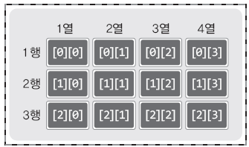
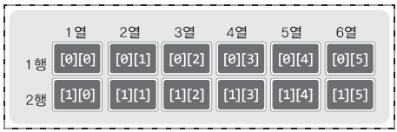
다차원 배열
2차원 배열
int arr[3][4];
int arr[2][6];

Slide 14
다차원 배열
2차원 배열의 크기
#include <stdio.h>
int main(void)
{
int arr1[3][4];
int arr2[7][9];
printf(“arr1의 크기 : %d \n”, sizeof(arr1));
printf(“arr2의 크기 : %d \n”, sizeof(arr2));
return 0;
}

Slide 15
다차원 배열
#include <stdio.h>
int main(void)
{
int villa[4][2];
int popu, i, j;
for(i=0; i<4; i++) //가구별 거주인원 입력
{
for(j=0; j<2; j++)
{
printf(“%d층 %d호 인구수 : ”, i+1, j+1);
scanf(“%d”, &villa[i][j]);
}
}
for(i=0; i<4; i++) //빌라의 층별 인구수 출력
{
popu = 0;
popu += villa[i][0];
popu += villa[i][1];
printf(“%d층 인구수 : %d \n”, i+1, popu);
}
}

Slide 16
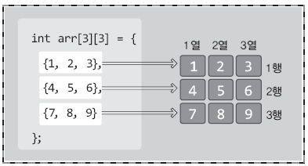
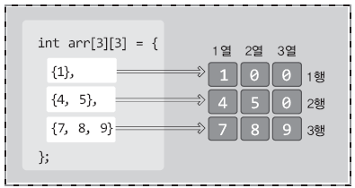
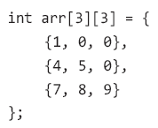
다차원 배열
2차원 배열 선언과 동시에 초기화 하기

Slide 17
다차원 배열
for (i=0; i<3; i++)
{
for(j=0; j<3; j++)
printf(“%d”, arr1[i][j]);
printf(“\n”);
}
printf(“\n”);
for (i=0; i<3; i++)
{
for(j=0; j<3; j++)
printf(“%d”, arr2[i][j]);
printf(“\n”);
}
printf(“\n”);
for (i=0; i<3; i++)
{
for(j=0; j<3; j++)
printf(“%d”, arr3[i][j]);
printf(“\n”);
}
return 0;
}
#include <stdio.h>
int main(void)
{
int i, j;
int arr1[3][3] = {
{1, 2, 3},
{4, 5, 6},
{7, 8, 9}
};
int arr2[3][3] = {
{1},
{4, 5},
{7, 8, 9}
};
int arr3[3][3] = {1,2,3,4,5,6,7};

